Slide 6
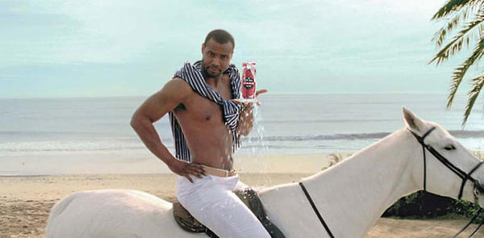

Slide 10
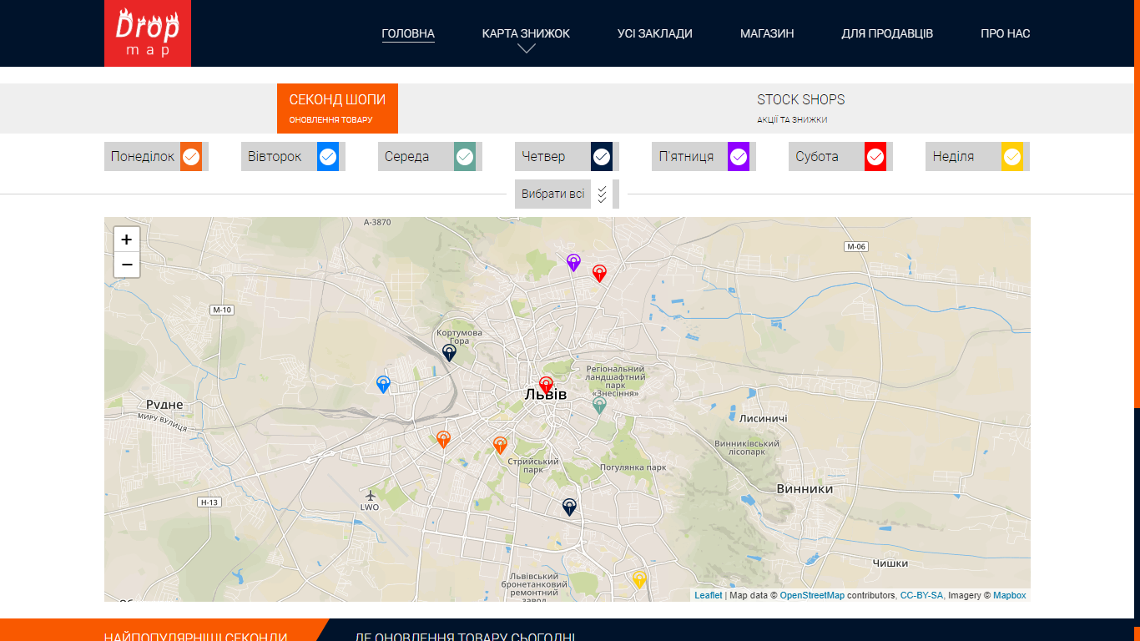

Slide 11
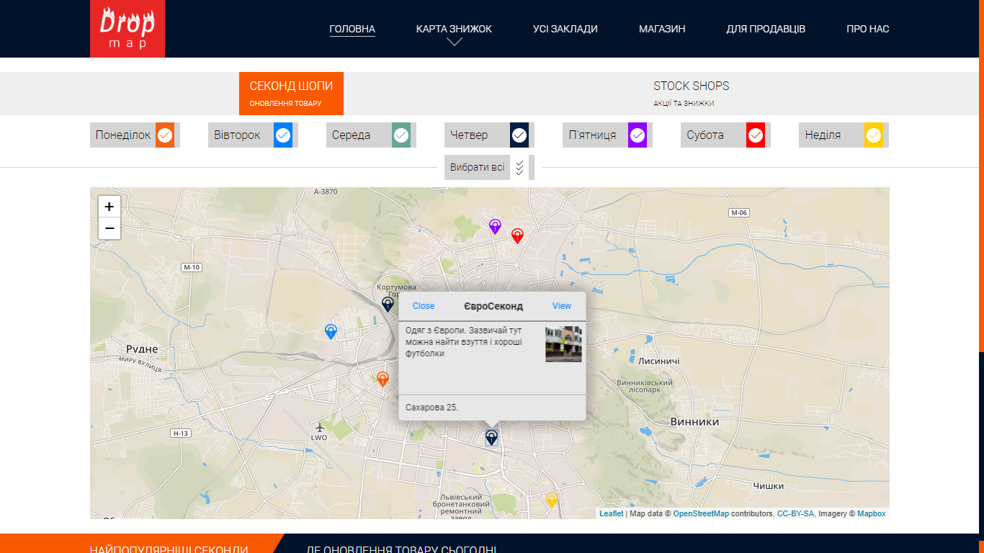

Slide 12
Три типа людей
Я шукаю речі для себе
Я шукаю речі на продаж
Я хочу ходити в крутих речах але краще б посиділа дома

Slide 23
